Slide 1
WBSC#WEBDAY
Windows Server 2022
Herzlich willkommen!
Manfred Helber Microsoft MVP Cloud & Datacenter

Slide 2
WBSC#WEBDAY
Das Online-Schulungs-Format
17. Juni 2021
09.30 bis 17.30 Uhr
Windows Server 2022
Strategischer Eventpartner:
End of Support
HCI
Storage Spaces Direct
Migration
Storage
Windows Admin Center
Hyper-V
Hybrid
Von und mit
Manfred Helber
Mit freundlicher Unterstützung von

Slide 3
WBSC#WEBDAY Windows Server 2022
Agenda am 17. Juni 2021
09:30 Uhr Windows Server 2022 Grundlagen und Security
10:10 Uhr ALSO macht Lizenzbezug leicht & sicher - von OEM bis CSP: Alles aus einer Hand
10:40 Uhr Windows Admin Center – what’s new and what’s next
11:10 Uhr Bestens gerüstet für die Zukunft - der neue Microsoft Windows Server 2022 auf individuellen bluechip SERVERline-Systemen
11:40 Uhr Windows Admin Center - die hybriden Möglichkeiten
12:00 Uhr Microsoft Windows Server 2022 auf TERRA Server oder einfach gebucht aus der terraCloud - alles aus einer Hand
12:50 Uhr Kurze Pause - Zeit für einen Besuch unseres Platin Sponsors Wortmann in der virtuellen Ausstellungslocation
13:10 Uhr Windows Server 2022 - Hyper-V
13:30 Uhr FUJITSU Lösungen mit Microsoft Windows Server 2022
14:00 Uhr Windows Server 2022 Clustering
14:30 Uhr HPE und Microsoft - wir beschleunigen Ihre digitale Transformation
15:00 Uhr Windows Server 2022 Storage und Storage Spaces Direct
15:40 Uhr MRM-Distribution – Ihr verlässlicher Partner zum Thema „gebrauchte Microsoft-Lizenzen“
16:10 Uhr Windows Server 2022 Migration
17:00 Uhr Ergänzende Worte von Microsoft zum Windows Server 2022 Webday
17:20 Uhr Abschluss und Zusammenfassung
17:30 Uhr Virtual Afterwork Event bis ca. 20:00 Uhr

Slide 4
WBSC#WEBDAY: Windows Server 2022
Danke
Von und mit
Manfred Helber
Wir bedanken uns bei unseren Sponsoren.

Slide 5
WEBDAY
Azure Stack HCI
https://www.manfredhelber.de/windows-server-webday/
WEBDAY
Windows
Server
2022
Klicke auf das Logo des jeweiligen Sponsors, um mehr Informationen zu erhalten.
Von und mit
Manfred Helber

Slide 6
WEBDAY
Azure Stack HCI
WEBDAY
Windows
Server
2022
Windows Server 2022 Folgeevent:
Mittwoch, 11. August 09:00-12:00 Uhr
Alle Updates zu: Lizenzierung, Editionen, technischen Neuerungen und Lösungen
Von und mit
Manfred Helber
https://www.manfredhelber.de

Slide 7
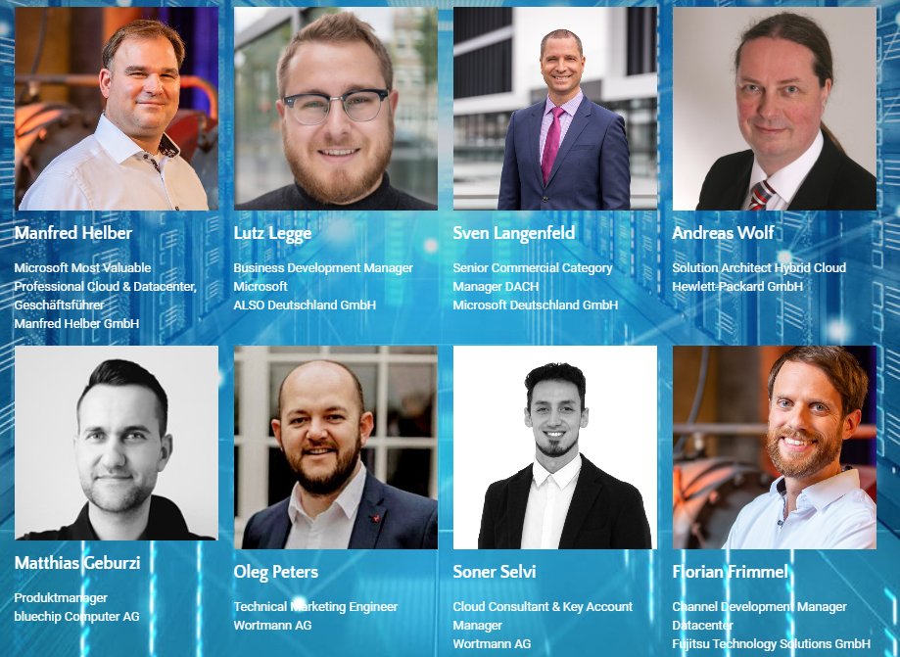
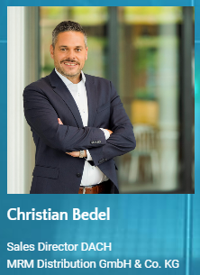
WBSC#WEBDAY: Windows Server 2022
Danke
Wir bedanken uns bei unseren Speakern

Slide 8
WEBDAY
Azure Stack HCI
Wo kann ich Fragen stellen?
WEBDAY
Windows
Server
2022
Linkedin.com bitte nutze den WBSC Support-Channel unter: https://www.linkedin.com/groups/13544074/
YouTube.com bitte nutze den Channel von Manfred Helber: https://www.youtube.com/ManfredHelber
Von und mit
Manfred Helber

Slide 9
WEBDAY
Azure Stack HCI
Virtual Afterwork Event ab 17:30 Uhr
WEBDAY
Windows
Server
2022
Du bist herzlich eingeladen! Event-Code: DXA688
Alle Infos unter unter:
https://www.manfredhelber.de/virtual-afterwork-event/
Von und mit
Manfred Helber

Slide 10
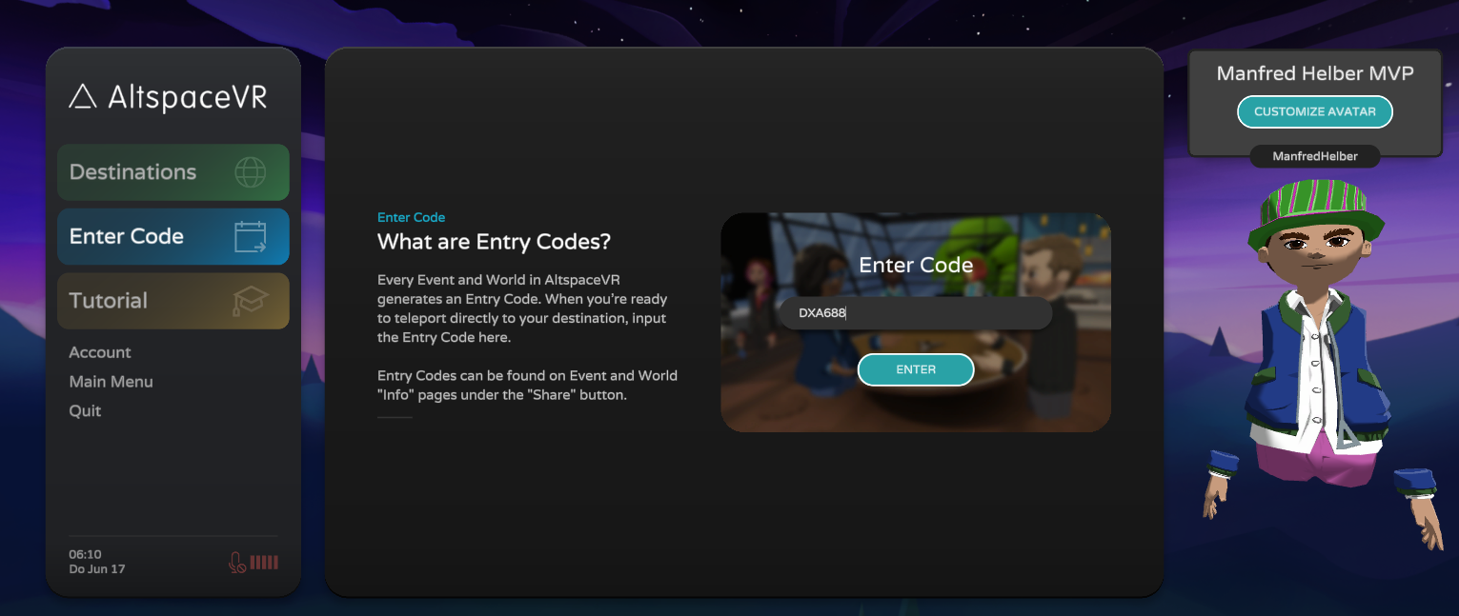
WEBDAY
Azure Stack HCI
Virtual Afterwork Event ab 17:30 Uhr
WEBDAY
Windows
Server
2022
Du bist herzlich eingeladen! Event-Code: DXA688
Alle Infos unter unter:
https://www.manfredhelber.de/virtual-afterwork-event/
Von und mit
Manfred Helber

Slide 11
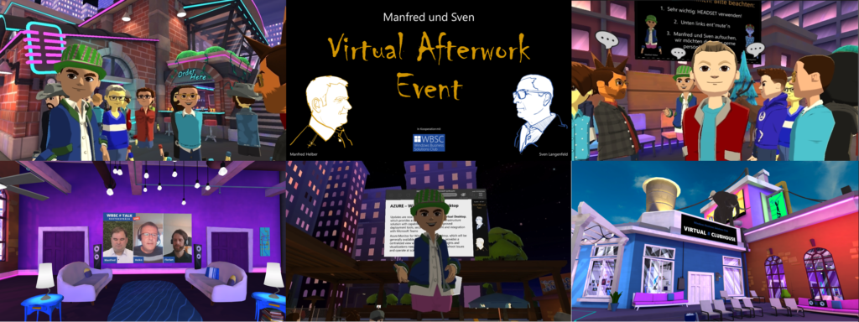
WEBDAY
Azure Stack HCI
Virtual Afterwork Event ab 17:30 Uhr
WEBDAY
Windows
Server
2022
Du bist herzlich eingeladen! Event-Code: DXA688
Alle Infos unter unter:
https://www.manfredhelber.de/virtual-afterwork-event/
Von und mit
Manfred Helber

Slide 12
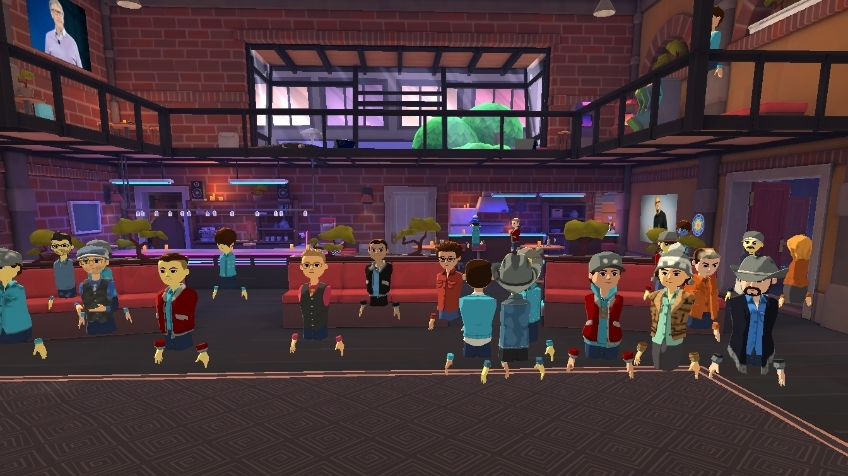
WEBDAY
Azure Stack HCI
Virtual Afterwork Event ab 17:30 Uhr
WEBDAY
Windows
Server
2022
Du bist herzlich eingeladen! Event-Code: DXA688
Alle Infos unter unter:
https://www.manfredhelber.de/virtual-afterwork-event/
Von und mit
Manfred Helber

Slide 13
WEBDAY
Azure Stack HCI
Virtual Afterwork Event ab 17:30 Uhr
WEBDAY
Windows
Server
2022
Du bist herzlich eingeladen! Event-Code: DXA688
Alle Infos unter unter:
https://www.manfredhelber.de/virtual-afterwork-event/
Von und mit
Manfred Helber

Slide 14
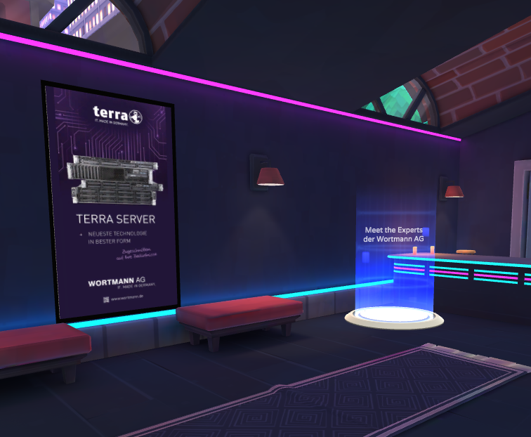
WEBDAY
Azure Stack HCI
Treffe Dich bereits tagsüber mit Kollegen und Referenten:
WEBDAY
Windows
Server
2022
Von und mit
Manfred Helber
Du bist herzlich eingeladen! Event-Code: HFU135

Slide 15
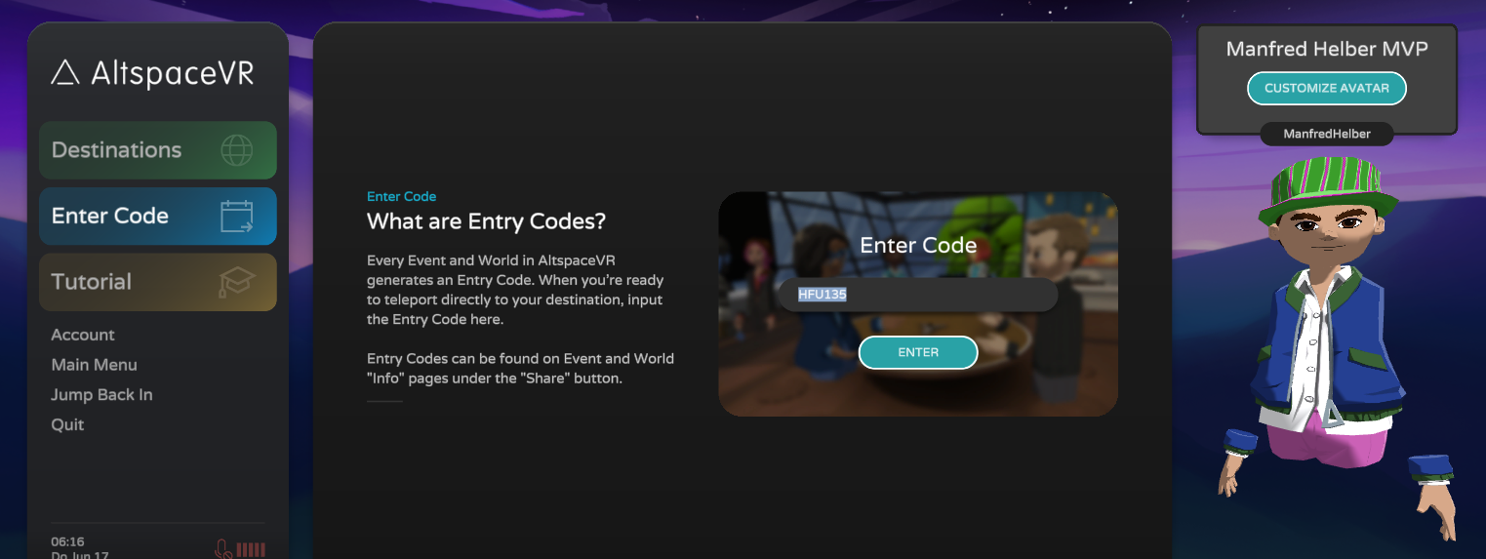
WEBDAY
Azure Stack HCI
Treffe Dich bereits tagsüber mit Kollegen und Referenten:
WEBDAY
Windows
Server
2022
Von und mit
Manfred Helber
Du bist herzlich eingeladen! Event-Code: HFU135

Slide 16
WEBDAY
Azure Stack HCI
WEBDAY
Windows
Server
2022
Von und mit
Manfred Helber
https://www.manfredhelber.de/big-bang-event/

Slide 17
WEBDAY
Azure Stack HCI
WEBDAY
Windows
Server
2022
Von und mit
Manfred Helber
https://www.manfredhelber.de/big-bang-event/

Slide 18
WBSC#WEBDAY Windows Server 2022
Agenda am 17. Juni 2021
09:30 Uhr Windows Server 2022 Grundlagen und Security
10:10 Uhr ALSO macht Lizenzbezug leicht & sicher - von OEM bis CSP: Alles aus einer Hand
10:40 Uhr Windows Admin Center – what’s new and what’s next
11:10 Uhr Bestens gerüstet für die Zukunft - der neue Microsoft Windows Server 2022 auf individuellen bluechip SERVERline-Systemen
11:40 Uhr Windows Admin Center - die hybriden Möglichkeiten
12:00 Uhr Microsoft Windows Server 2022 auf TERRA Server oder einfach gebucht aus der terraCloud - alles aus einer Hand
12:50 Uhr Kurze Pause - Zeit für einen Besuch unseres Platin Sponsors Wortmann in der virtuellen Ausstellungslocation
13:10 Uhr Windows Server 2022 - Hyper-V
13:30 Uhr FUJITSU Lösungen mit Microsoft Windows Server 2022
14:00 Uhr Windows Server 2022 Clustering
14:30 Uhr HPE und Microsoft - wir beschleunigen Ihre digitale Transformation
15:00 Uhr Windows Server 2022 Storage und Storage Spaces Direct
15:40 Uhr MRM-Distribution – Ihr verlässlicher Partner zum Thema „gebrauchte Microsoft-Lizenzen“
16:10 Uhr Windows Server 2022 Migration
17:00 Uhr Ergänzende Worte von Microsoft zum Windows Server 2022 Webday
17:20 Uhr Abschluss und Zusammenfassung
17:30 Uhr Virtual Afterwork Event bis ca. 20:00 Uhr

Slide 19
WBSC#WEBDAY
Windows Server 2022
Windows Server 2022 – Grundlagen
Manfred Helber Microsoft MVP Cloud & Datacenter

Slide 20
Windows Server Roadmap
INSIDERS
Every 2 weeks
SEMI-ANNUAL CHANNEL
October 2017
April 2018
September 2018
H1/CY2019
H2/CY2019
CY2020
Windows Server, version 1709
Windows Server, version 1803
Windows Server, version 1809
Windows Server, version 1903
Windows Server, version 1909
Windows Server, version 2004 and 20H2
Every 6 months
LONG-TERM SERVICING CHANNEL
October 2016
September 2018
CY 2021
Windows Server 2016
2-3 Years
Windows Server 2019
2-3 Years
Windows Server vNext / 2022

Slide 21
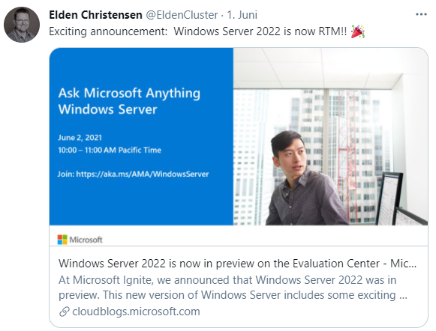
WEBDAY
Windows
Server
2022
Windows Server 2022 ist RTM!
Windows Server 2022 GA wird im Sommer erwartet
Von und mit
Manfred Helber

Slide 22
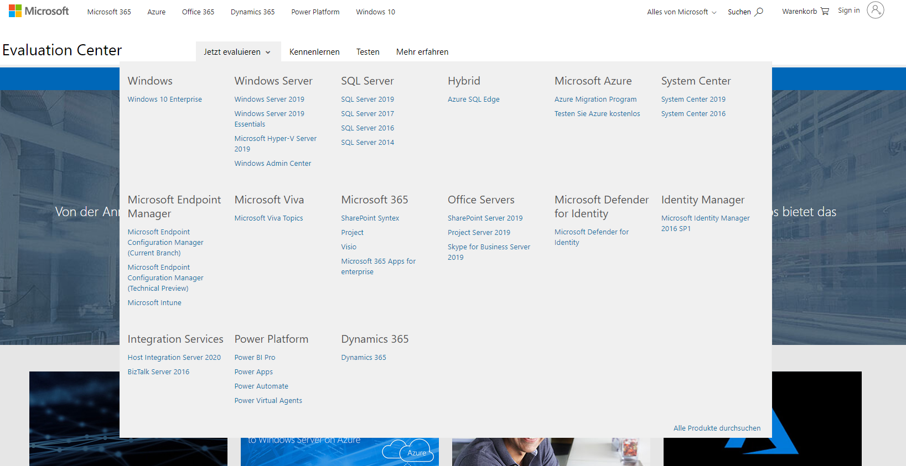
Wie erhalte ich Zugriff auf Windows Server 2022 RTM?
WEBDAY
Windows
Server
2022
Von und mit
Manfred Helber

Slide 23
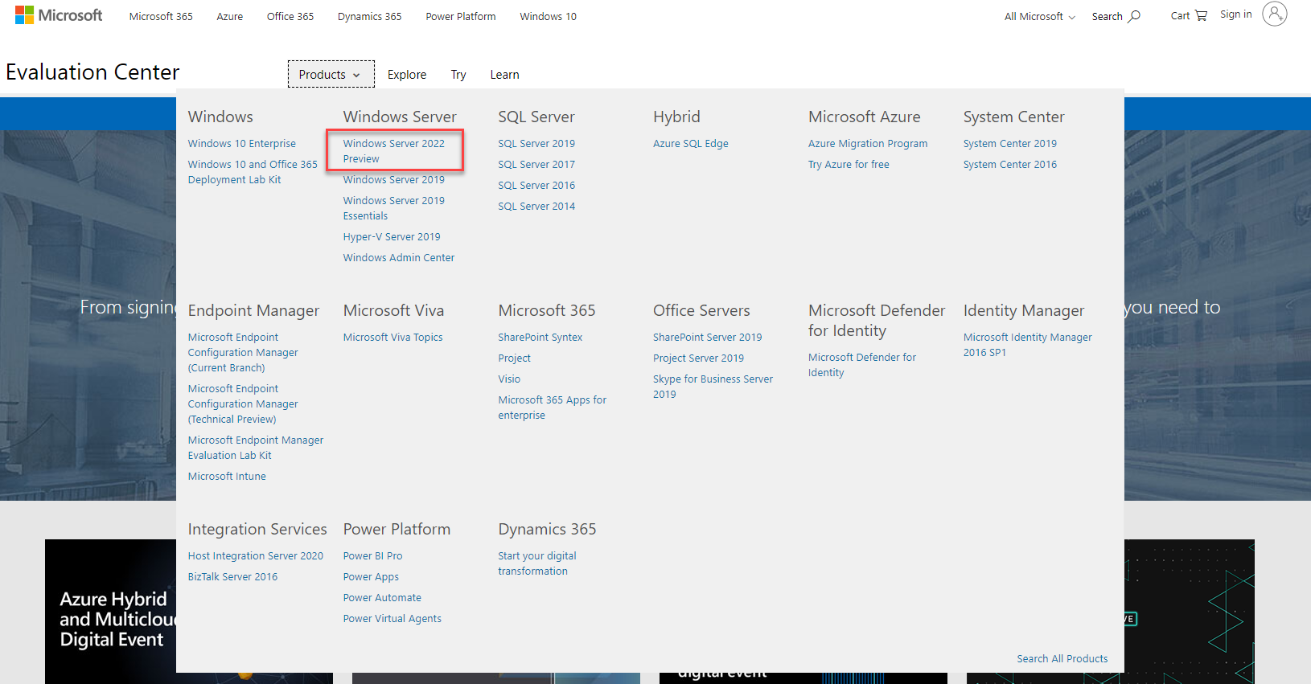
Wie erhalte ich Zugriff auf Windows Server 2022 RTM?
WEBDAY
Windows
Server
2022
Von und mit
Manfred Helber
https://www.microsoft.com/en-us/evalcenter/

Slide 24
Windows Server 2012 / 2012 R2 / 2016 / 2019 Lifecycle
WEBDAY
Windows
Server
2022
Von und mit
Manfred Helber
https://docs.microsoft.com/de-de/lifecycle/products/

Slide 25
WEBDAY
Windows
Server
2022
Live Demo
Von und mit
Manfred Helber

Slide 26
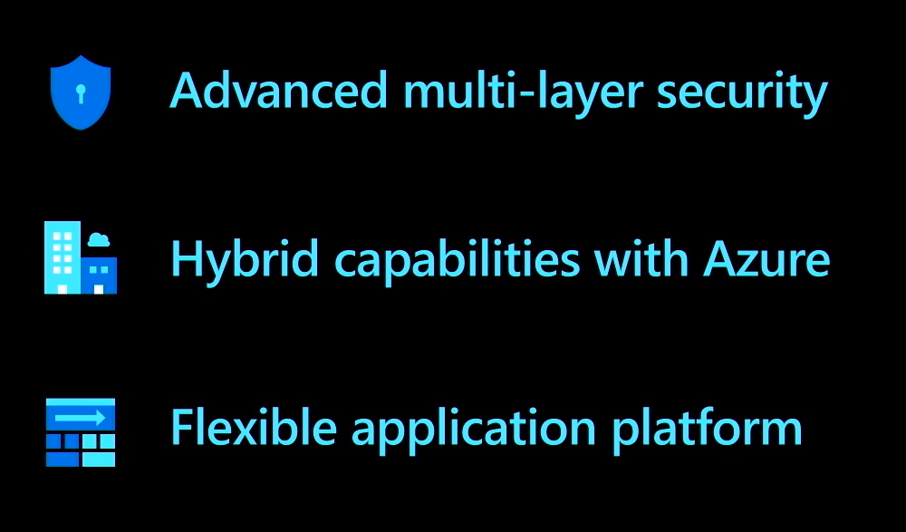
Windows Server 2022
WEBDAY
Windows
Server
2022
Von und mit
Manfred Helber

Slide 27
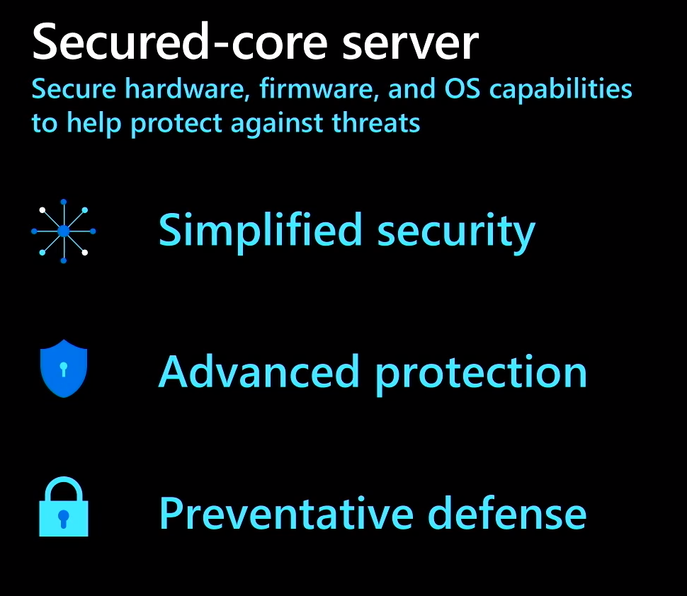
Windows Server 2022 – Avanced Multilayer Security
WEBDAY
Windows
Server
2022
Von und mit
Manfred Helber

Slide 28
Windows Server 2022 – Avanced Multilayer Security
WEBDAY
Windows
Server
2022
Von und mit
Manfred Helber

Slide 29
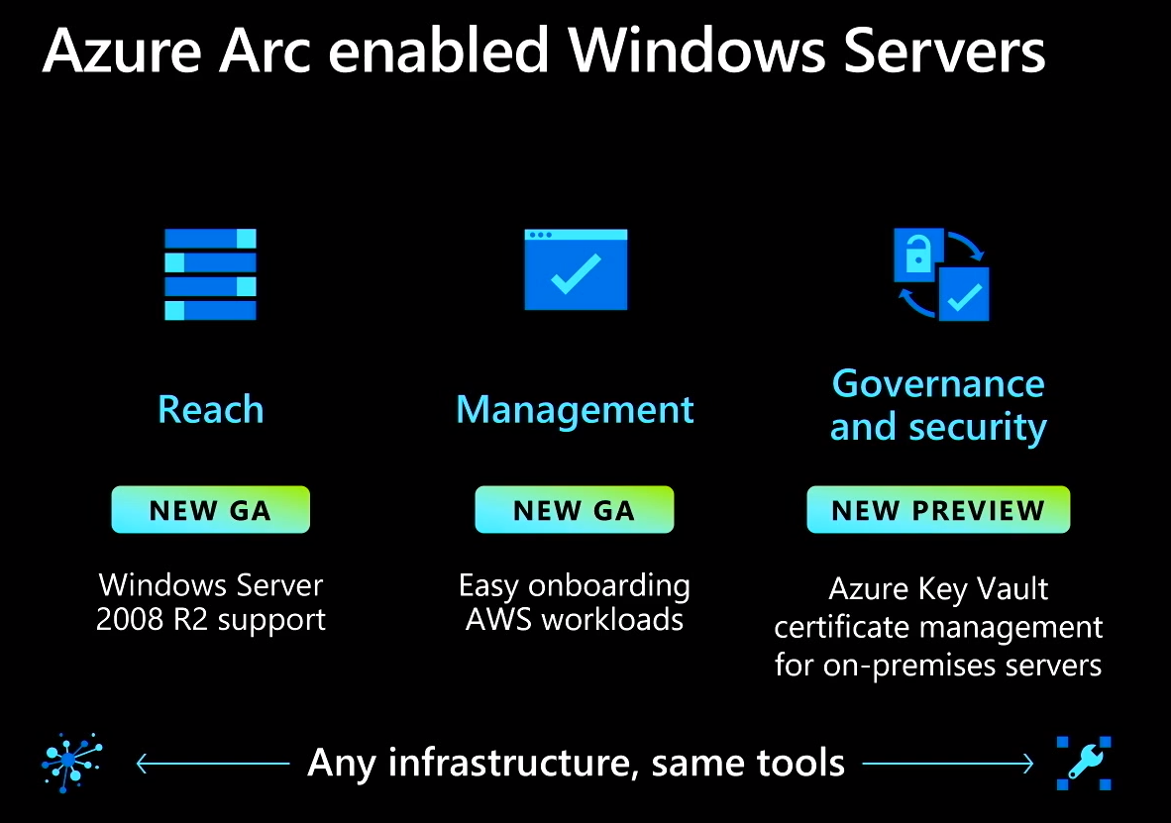
Windows Server 2022 – hybrid capabilities
WEBDAY
Windows
Server
2022
Von und mit
Manfred Helber

Slide 30
Windows Server 2022 – Application Plattform
WEBDAY
Windows
Server
2022
Von und mit
Manfred Helber

Slide 31
Windows Server 2022 – Application Plattform
WEBDAY
Windows
Server
2022
Von und mit
Manfred Helber

Slide 32
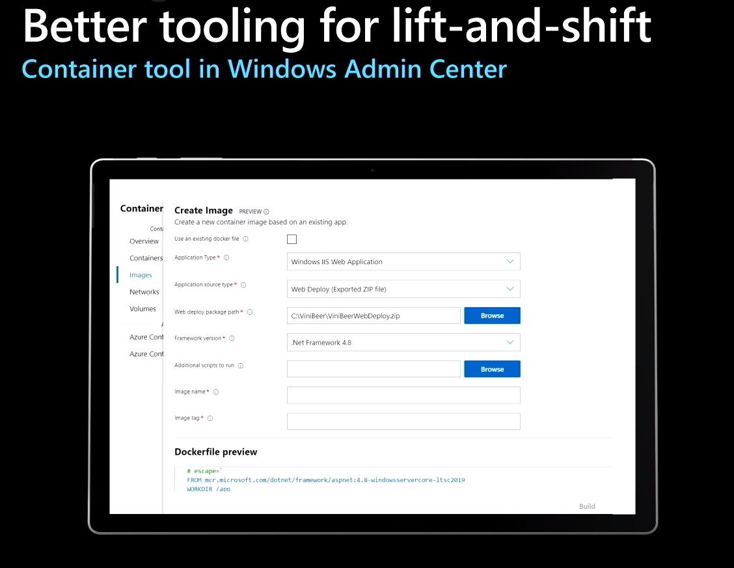
Windows Server 2022 – Application Plattform
WEBDAY
Windows
Server
2022
Von und mit
Manfred Helber

Slide 33
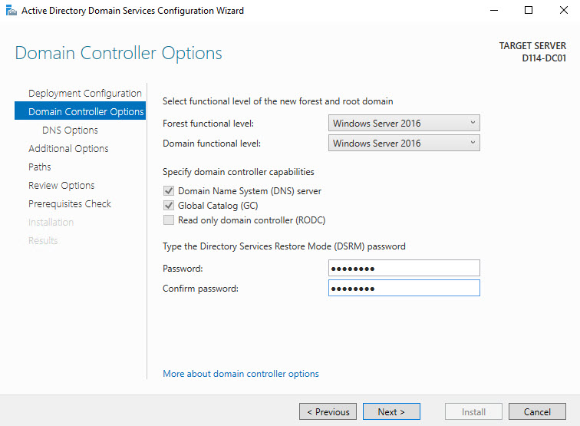
WEBDAY
Windows
Server
2022
Windows Server 2022 als DC
Von und mit
Manfred Helber

Slide 34
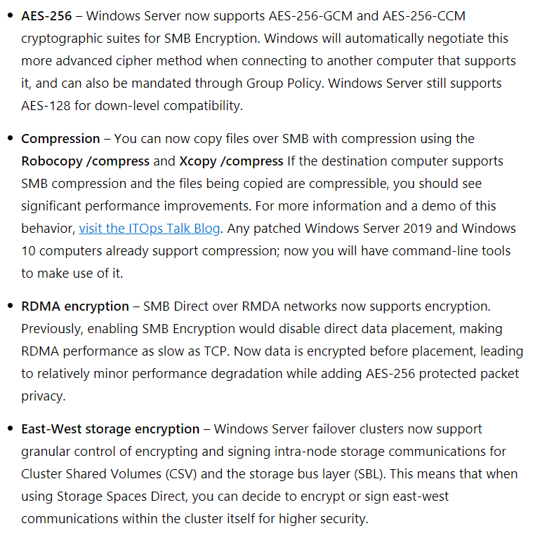
Neuerungen bei SMB 3.1.1
WEBDAY
Windows
Server
2022
Von und mit
Manfred Helber

Slide 35
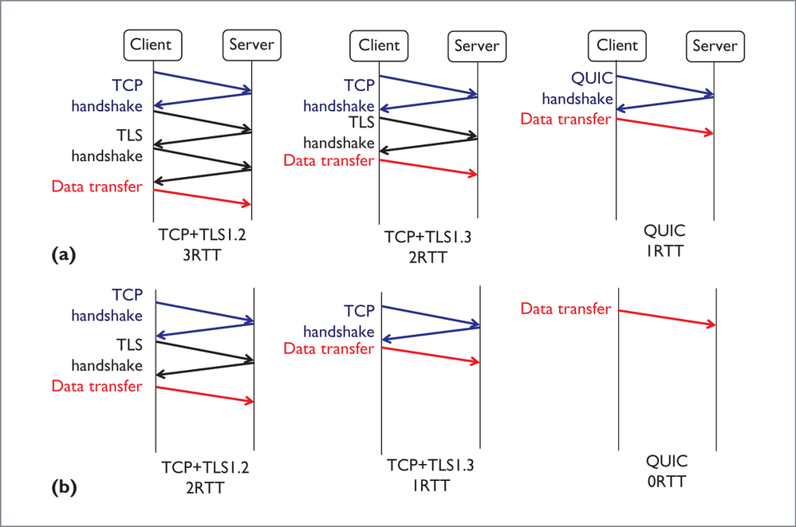
SMB over QUIC
WEBDAY
Windows
Server
2022
Von und mit
Manfred Helber

Slide 36
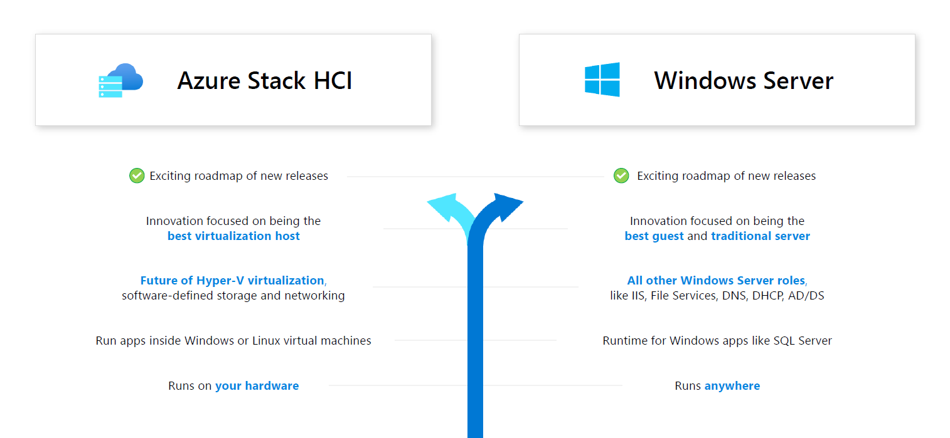
Windows Server vs. Azure Stack HCI
WEBDAY
Windows
Server
2022
Von und mit
Manfred Helber

Slide 37
WBSC#WEBDAY: Windows Server 2022
Danke
Von und mit
Manfred Helber
Wir bedanken uns bei unseren Sponsoren.

Slide 38
WEBDAY
Azure Stack HCI
https://www.manfredhelber.de/windows-server-webday/
WEBDAY
Windows
Server
2022
Klicke auf das Logo des jeweiligen Sponsors, um mehr Informationen zu erhalten.
Von und mit
Manfred Helber

Slide 39
WEBDAY
Azure Stack HCI
WEBDAY
Windows
Server
2022
Windows Server 2022 Folgeevent:
Mittwoch, 11. August 09:00-12:00 Uhr
Alle Updates zu: Lizenzierung, Editionen, technischen Neuerungen und Lösungen
Von und mit
Manfred Helber
https://www.manfredhelber.de

Slide 40
WBSC#WEBDAY Windows Server 2022
Agenda am 17. Juni 2021
09:30 Uhr Windows Server 2022 Grundlagen und Security
10:10 Uhr ALSO macht Lizenzbezug leicht & sicher - von OEM bis CSP: Alles aus einer Hand
10:40 Uhr Windows Admin Center – what’s new and what’s next
11:10 Uhr Bestens gerüstet für die Zukunft - der neue Microsoft Windows Server 2022 auf individuellen bluechip SERVERline-Systemen
11:40 Uhr Windows Admin Center - die hybriden Möglichkeiten
12:00 Uhr Microsoft Windows Server 2022 auf TERRA Server oder einfach gebucht aus der terraCloud - alles aus einer Hand
12:50 Uhr Kurze Pause - Zeit für einen Besuch unseres Platin Sponsors Wortmann in der virtuellen Ausstellungslocation
13:10 Uhr Windows Server 2022 - Hyper-V
13:30 Uhr FUJITSU Lösungen mit Microsoft Windows Server 2022
14:00 Uhr Windows Server 2022 Clustering
14:30 Uhr HPE und Microsoft - wir beschleunigen Ihre digitale Transformation
15:00 Uhr Windows Server 2022 Storage und Storage Spaces Direct
15:40 Uhr MRM-Distribution – Ihr verlässlicher Partner zum Thema „gebrauchte Microsoft-Lizenzen“
16:10 Uhr Windows Server 2022 Migration
17:00 Uhr Ergänzende Worte von Microsoft zum Windows Server 2022 Webday
17:20 Uhr Abschluss und Zusammenfassung
17:30 Uhr Virtual Afterwork Event bis ca. 20:00 Uhr

